Slide 1
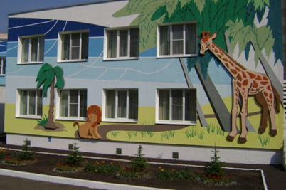
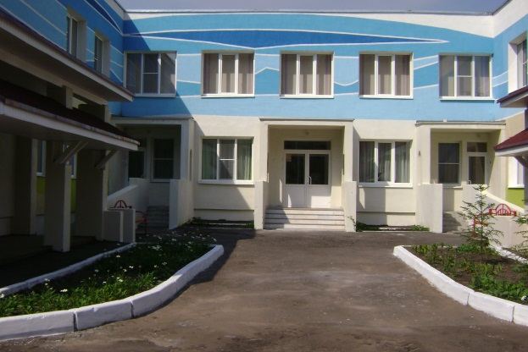
Муниципальное автономное дошкольное образовательное учреждение «Детский сад № 181 комбинированного вида»
Советского района г. Казани
Адрес:
420100, Россия, РТ, г. Казань,
ул. Джаудата Файзи, 13
тел. (843) 276-46-39,
факс (843) 276-22-24

Slide 2
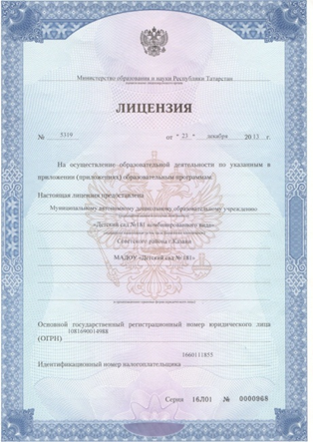
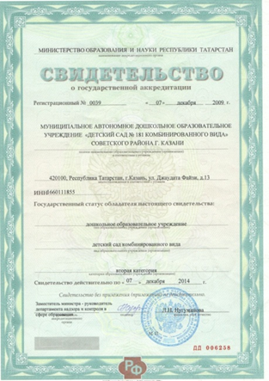
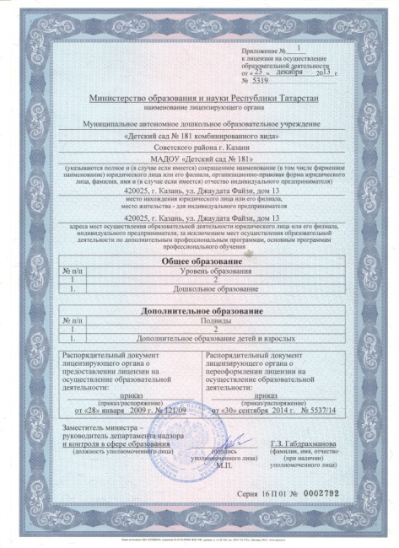
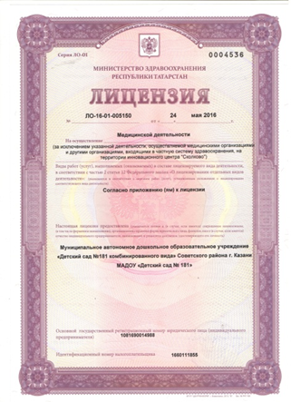
Лицензия на осуществление образовательной деятельности
Приложение к лицензии
Лицензия на ведение медицинской деятельности
Свидетельство об аккредитации

Slide 3
КАДРОВОЕ ОБЕСПЕЧЕНИЕ
Сведения о кадрах | Всего | Основные работники | В % отношении общей численности
Всего педагогических работников в учреждении, из них имеют | 26 | 26 | 100
Высшее профессиональное образование | 24 | 24 | 92,3
Среднее профессиональное образование | 2 | 2 | 7,7
Начальное профессиональное образование или среднее общее образование/ из них обучаются заочно | 0 | 0 | 0
Квалификационные категории, в т.ч. | 21 | 21 | 80,8
Высшую категорию | 5 | 5 | 19,2
Первую категорию | 16 | 16 | 61,5
СЗД | 0 | 0 | 0
неатестованные | 5 | 5 | 19,2
Государственные награды, почетные звания | 0 | 0 | 0
Отраслевые нагрудные знаки | 2 | 2 | 7,7

Slide 4
Результативность участия коллектива детского сада в конкурсах различного уровня в текущем учебном году
Все педагоги детского сада принимали участие и становились победителями и призерами в очных и заочных конкурсах различного уровня. Таких как:
Педагоги детского сада принимали участие в очных и заочных конкурсах различного уровня. Таких как:
1.Республиканский конкурс дидактических игр «Игра как средство поликультурного воспитания детей дошкольного возраста» - диплом 3 степени.
2.Всероссийский конкурс педагогического мастерства «Солнечные лучики»-2022, 3 место.
3.Республиканский педагогический центр «Тат-конкурс» «Весна Победы», 2 место.

Slide 5
За период 2022 года опыт работы детского сада был представлен на республиканском уровне:
- в рамках реализации дополнительной профессиональной программы повышения квалификации воспитателей, организованных ДОО ГАОУ ДПО «Институт развития образования Республики Татарстан») по теме: «Психолого-педагогическое сопровождение детей раннего и дошкольного возраста»;
- в рамках реализации дополнительной профессиональной программы повышения квалификации воспитателей, организованных ДОО ГАОУ ДПО «Институт развития образования Республики Татарстан») по теме: «Мониторинг оценки качества полилингвальной образовательной среды в ДОУ»;
- в рамках реализации дополнительной профессиональной программы повышения квалификации воспитателей, организованных ФГАОУ ВО КФУ по теме: «Взаимодействие детского сада и семьи по вопросам воспитания, обучения и развития детей первых трех лет жизни»
- в рамках реализации дополнительной профессиональной программы повышения квалификации музыкальных руководителей, организованных ФГАОУ ВО КФУ по теме: «Формирование социально-нормативных возрастных характеристик детей дошкольного возраста в процессе игровой деятельности» на базе 109 детского сада. Выступление музыкальных руководителей: Загретдиновой А.М. и Трофимовой Н.Ю., учителей-логопедов: Бурмистровой А.О. и Нафиковой Р.Р.
Опыт работы детского сада

Slide 6
Мониторинг на предмет оценки сформированности предпосылок к учебной деятельности дошкольников – выпускников детского сада.
Кол-во обслед. | Высокий | средний | Ниже среднего | Низкий
70 | 53 | 14 | 3 | -
% | 76 | 20 | 4 | -

Slide 7
Мониторинг освоения образовательной программы, проведенный по методике Верещагиной:
 | Баллы % | Познавательное развитие | Социально-коммуникативное развитие | Речевое развитие | Физическое развитие | Художественно-эстетическое развитие
 | 1 | 2% | - | - | - | -
 | 2 | 7% | 3% | 3% | 4% | 5%
 | 3 | 39% | 43% | 52% | 26% | 49%
 | 4 | 46% | 48% | 40% | 52% | 31%
 | 5 | 6% | 6 % | 5 | 18% | 15%

Slide 8
Воспитателем по обучению детей татарскому языку проводилась диагностики по обучению детей татарскому (родному) языку:
Старшие группы:
ВЫСШИЙ | 13,2%
СРЕДНИЙ | 86,8%
НИЖЕ СРЕДНЕГО | -
Подготовительные группы:
ВЫСШИЙ | 27,7 %
СРЕДНИЙ | 70,3 %
НИЖЕ СРЕДНЕГО | 2%

Slide 9
Результативность участия воспитанников в конкурсах различного уровня в текущем учебном году
Воспитанники детского сада приняли участие в очных и дистанционных конкурсах, где стали победителями и призерами:
    «Поэтическая весна» - диплом 2 степени;
    «Юный архитектор», 3 место в районном этапе городского конкурса;
    «Селетле Балачак», Победители в районном этапе конкурса;
    «По страницам живой классики», диплом 3 степени в районном этапе городского конкурса чтецов;
    «Звездный билет», диплом 3 степени в районном этапе городского конкурса;
    «Татар кызчыгы-2022», 3 место в районном этапе городского конкурса;
    «Весенний звездопад-2022», диплом 3 степени;
    Республиканская олимпиада «Юный эрудит», дипломант 3 степени;
    Наши воспитанники являются победителями открытой олимпиады для дошкольников «Умка»
    Всероссийской заочной акции «Физическая культура и спорт-альтернатива пагубным привычкам», призеры;
    «Мирное небо. Салют победы» международный многожанровый конкурс, диплом лауреат 2 степени.
    «Сайяр» - Гран-при.

Slide 10
Программы, реализуемые на платной основе.
В детском саду реализуются программы на платной основе следующего вида:
1. «Ритмическая мозаика» – совершенствование ритмического, тембрового и динамического восприятия музыки и движения (2 занятия в неделю по 15-30 минут в зависимости от возрастной группы);
2. «В мире звуков» – выявление, профилактика, коррекция речевых нарушений (2 занятия в неделю по 20-30 минут в зависимости от возрастной группы);
3. «Занимательный английский» - знакомство и приобщение к иностранному языку (2 занятия в неделю по 15-30 минут в зависимости от возрастной группы);
4. «Предшкольная подготовка» - комплексное развитие всех компонентов устной и письменной речи, математических навыков (2 занятия в неделю по 20-30 минут в зависимости от возрастной группы);
5. «Здравики» - научить детей заботиться о своём здоровье с помощью специальных упражнений хатхи-йоге и правил индивидуального поведения, направленных на поддержание чистоты тела (2 занятия в неделю по 15-30 минут в зависимости от возрастной группы);

Slide 11
6. «Мукасолька» - развитие творческих способностей детей в процессе создания поделок из соленого теста (2 занятия в неделю по 10-15 минут в зависимости от возрастной группы);
7. «Музыкальные шумелочки» -развитие умения детей исполнять на детских музыкальных инструментах, соблюдая ритм, динамику и темп (2 занятия в неделю по 25-30 минут в зависимости от возрастной группы);
8. «Веселый язычок» (2 занятия в неделю по 15-20 мнут в зависимости от возрастной группы);
9. «Кислородный коктейль» - профилактика ОРВИ, профилактика заболеваний органов дыхания;
10. «Спелеокамера» - профилактика ОРВИ;
11. «УФО (ультро-фиолетовое облучение)» - профилактика ОРЗ (по назначению врача);
12. «Ингаляция» - профилактика ОРЗ (по назначению врача).
13. «Присмотр и уход за ребенком» - присмотр и уход за воспитанником детского сада, включающую в себя комплекс мер по организации хозяйственно-бытового обеспечения, обеспечения соблюдения личной гигиены воспитанника, в утреннее время с 7.00 до 7.30 и (или) вечернее время с 18.00-19.00.

Slide 12
